Slide 1
Szczecin, 25.02.2015r.

Slide 2
Imprezy sportowe w 2015 r.

Slide 3
LP | PLANOWANY TERMIN | NAZWA IMPREZY | ORGANIZATOR | MIEJSCE | DYREKTOR IMPREZY
1 | 16-18 kwietnia 2015 | TURNIEJ WIOSNY W GIMNASTYCE ARTYSTYCZNEJ Turniej z wieloletnią tradycją odbywający się w Szczecinie. Do naszego miasta przyjeżdżają zawodniczki stanowiące światową czołówkę w tej dyscyplinie sportu. Do tej pory zawody odbywały się w hali SP przy ulicy Świętoborzyców, teraz z racji jubileuszu oraz podwyższonej rangi turnieju – miejscem rywalizacji będzie Arena Szczecin. | Wojewódzki Szkolny Związek Sportowy | ARENA SZCZECIN | Eugeniusz Kuduk
2 | 15-21 kwietnia 2015 | PUCHAR ŚWIATA W STRZELECTWIE SPORTOWYM OSÓB NIEPEŁNOSPRAWNYCH Imprez organizowana od 2003r. Jeden z trzech cykli turniejów w strzelectwie sportowym dla osób niepełnosprawnych. Zawody, które przyciągają do Szczecina najlepszych sportowców w tej dziedzinie – walczących o punkty w klasyfikacji generalnej, oraz o udział w Igrzyskach Paraolimpijskich. | KSI Start Szczecin | HALA STADIONU ul. LITEWSKA | Longin Komołowski
3 | 04-09 maja 2015 | MISTRZOSTWA POLSKI SENIORÓW W BOKSIE 86 edycja zawodów tej rangi będąca najważniejszą, krajową imprezą dla zawodników niebędących zawodowcami w boksie. Impreza ta po raz pierwszy zagości w Szczecinie. Stawką rywalizacji obok medali Mistrzostw Polski będą również punkty w rywalizacji o prawo startów w walkach eliminacyjnych na Igrzyska Olimpijskie w RIO (2016). | PZB + SKORPION SZCZECIN | SDS | Marcin Stankiewicz
4 | 16-17 maja 2015 | GRAND PRIX POLSKI W PŁYWANIU Czwarta w sezonie edycja zawodów pływackich z cyklu Grand Prix – Pucharu Polski. Zawody będące również generalną próbą w rywalizacji o Mistrzostwo Polski. Zmagania odbywają się na pływalni 50-metrowej. | PZP + MKP | Floating Arena | Józef Psujek
5 | 17-20 maja 2015 | FLOATING GARDEN SZCZECIN OPEN 2015 GOLF Turniej golfowy o określonej randze i standardach światowych. Każdego roku na pole golfowe w Binowie przyjeżdża europejska czołówka w tej dyscyplinie sportu. Turniej z określoną marką i jakością sportową oraz bogatą ofertą imprez towarzyszących mających na celu promocję golfa. | Binowo Club | Binowo | Sławomir Piński
6 | 28-31 maja 2015 | GŁÓWNE MISTRZOSTWA POLSKI W PŁYWANIU Po trzech latach MP opuszczają Olsztyn i przenoszą się na drugi koniec Polski – do Szczecina. Najważniejsza krajowa impreza roku 2015 odbędzie się na olimpijskim basenie Floating Arena. Cała krajowa czołówka, kandydaci na Igrzyska Olimpijskie – a wśród nich oczywiście pływacy ze Szczecina. Zapowiada się spora dawka emocji. | MIASTO + AR BONO + MKP | Floating Arena | Jerzy Kowalski

Slide 4
7 | 22-24 maja 2014 | MISTRZOSTWA POLSKI W GIMNASTYCE SPORTOWEJ MEMORIAŁ W GIMNASTYCE SPORTOWEJ im. A.S KOŁAKOWSKICH Główne Mistrzostwa Polski będące pierwszą eliminacją do narodowych kadr przed Igrzyskami Olimpijskimi w RIO, jednocześnie kolejna – już 32 edycja tradycyjnego memoriału im. S.A Kołakowskich w Szczecinie z udziałem najlepszych zawodników w gimnastyce sportowej. To już tradycyjna impreza, która wpisała się w sportowy kalendarz naszego miasta. Będzie to również okazja do promocji powstającego ośrodka w Szczecinie! | KUSY + PZGS | ARENA SZCZECIN | Jarosław Duda
8 | 28-31 maja 2014 | REGATY PUCHARU ŚWIATA W MATCH RACINGU Regaty odbędą się na sześciu identycznych światowej klasy jachtach One- Design.,w ramach cyklu regat Polish Match Tour, które zaliczane są do klasyfikacji Pucharu Świata. Odbędą się w Szczecinie po raz siódmy. W roku 2014 stały się eliminacjami do mistrzostw świata i gościły sterników ze światowej czołówki rankingu Pucharu Świata w Match Racingu. Jest to jedyna w Szczecinie impreza żeglarska światowej rangi sportowej. | Yacht Klub Polski Szczecin | Jezioro Dąbie | Maciej Cylupa
9 | 04-05 lipca 2015 | MISTRZOSTWA POLSKI W TRIATHLONIE TRIATHLON SZCZECIN „TRI-TOUR” 2015 Zawody w triathlonie po raz drugi organizowane w Szczecinie. Mają one wymiar promocyjny ale również typowo sportowy – przeznaczony dla największych twardzieli w konkurencjach: pływanie, jazda na rowerze, bieganie. Niezwykle trudna impreza logistyczna, która na starcie może zgromadzić blisko 1,5 tysiąca zawodników z kraju i zagranicy. W roku 2015 dodatkowy wymiar sportowy! Mistrzostwa Polski na dystansie ¼ - Szczecin stolicą (krajowego) Triathlonu? | Miasto Szczecin - Endu Sport | Miasto | Wojciech Kruczyński
10 | 09 sierpnia 2015 | MEMORIAŁ IM. JANUSZA KUSOCIŃSKIEGO W LEKKIEJ ATLETYCE Zawody w lekkiej atletyce cieszące się niesłabnącą popularnością wśród mieszkańców Szczecina. Wielkie zainteresowanie kibiców cieszy coraz lepszych zawodników przyjeżdżających do naszego miasta. Polskie gwiazdy lekkiej atletyki + obiecująca młodzież + zawodnicy światowego formatu dodają atrakcyjności tej imprezie. W tym roku będzie to generalna próba przed MŚ w Pekinie – ostatnia szansa na wyjazd dla wielu zawodników zarówno z polskich jak i zagranicznych. | PZLA + MOSRiR | Stadion Litewska | Wanda Klonowska
11 | 30 sierpnia 2015 | 36 SZCZECIN PÓŁMARATON Bieg ulicami Szczecina zaliczany do cyklu półmaratonów. Wcześniej jako „szczecińska 20” – tradycyjna inicjatywa związana z ruchem amatorskim. Bieg dla mieszkańców i nie tylko. Nie brakuje gości i specjalnych gwiazd światowego formatu. W roku 2015 impreza będzie miała nowego organizatora. | MKL | Miasto Szczecin | Marcin Paprocki

Slide 5
12 | 28-30 sierpnia 2015 | BAJA POLAND 2015 Wysokoprężne silniki gwiazd sportów motorowych nie omijają już Szczecina. Puchar Świata FIA w rajdach terenowych po raz kolejny zawita do naszego miasta. A w walce o zwycięstwo takie gwiazdy jak Krzysztof Hołowczyc, Adam Małysz czy też kierowcy zagraniczni. Baja Poland wspólnie z Gminą Dobra i Drawsko Pomorskie. | Fundacja + PZMOT | Szczecin, Drawsko Pom, Dobra Szcz. | Marcin Fiejdasz
13 | 14-20 wrzesień 2015 | PEKAO SZCZECIN OPEN 2015 Firmowa impreza sportowa miasta Szczecin. To dzięki tym zawodom wielu młodych mieszkańców miasta dowiedziało się co to tenis i w jaki sposób można uprawiać tą dyscyplinę. To świetna promocja miasta, które przez tydzień żyje swoim sportowym rytmem. | Bene Sport + MIASTO | Korty al. Wojska Polskiego | Krzysztof Bobala
14 | 01-06 grudnia 2015 | MISTRZOSTWA POLSKI W PŁYWANIU OSÓB NIEPEŁNOSPRAWNYCH Kolejne już zawody wysokiej rangi dla osób niepełnosprawnych, które odbędą się w Szczecinie. Mistrzostwa Polski tradycyjnie pod koniec czerwca gościć będą na pływalni Floating Arena. Trzydniowa impreza na początek wakacji. | START Szczecin | Floating Arena | Józef Psujek
 | Styczeń – grudzień 2015 | IMPREZY ORGANIZOWANE PRZEZ KLUBY I STOWARZYSZENIA W RAMACH OTWARTEGO KONKURSU OFERT „IMPREZY SPORTOWO – REKREACYJNE” Imprezy o różnym charakterze i poziomie sportowym. W konkursie brane są pod uwagę zawody o randze mistrzowskiej, imprezy priorytetowe dla miasta jak również zawody dla dzieci i młodzieży oraz imprezy rekreacyjne dla mieszkańców. | Kluby | Szczecin

Slide 6
Mistrzostwa Polski Seniorów w boksie – 04-09 maj 2015 r.
Organizator: Bokserski Klub Sportowy SKORPION.
Miejsce imprezy: Szczeciński Dom Sportu ul. Wąska 16.
Ilość uczestników: 150 czołowych zawodników z całego kraju.
Największa impreza bokserska w powojennej historii Szczecina.

Slide 7
Mistrzostwa Polski w gimnastyce sportowej – 22-24.05.2015r.
Organizator: Międzyszkolny Klub Sportowy „KUSY”.
Miejsce imprezy: Azoty Arena ul. Szafera 3/5/7.
Ilość uczestników: 100-120 zawodniczek i zawodników z kilku krajów Europy oraz czołowe kluby z Polski.
Zawody zostały zgłoszone do FIG jako oficjalna impreza międzynarodowa. Są ostatnią kwalifikacją do wyłonienia składu reprezentacji Polski na „European Games” – 2015, które odbędą się w czerwcu w Azerbejdżanie. Podczas tych zawodów na które zostały zaproszone trzyosobowe reprezentacje z Europy (w gimnastyce sportowej kobiet) zostaną rozegrane zawody wielobojowe i finały na poszczególnych przyrządach. Dodatkową imprezą będzie oficjalny mecz w gimnastyce sportowej mężczyzn – juniorów: Polska – Niemcy – Czechy – Austria. Zawody drużynowe reprezentacji zagranicznych z reprezentacją Polski odbędą się jako tradycyjny Memoriał Kołakowskich.

Slide 8
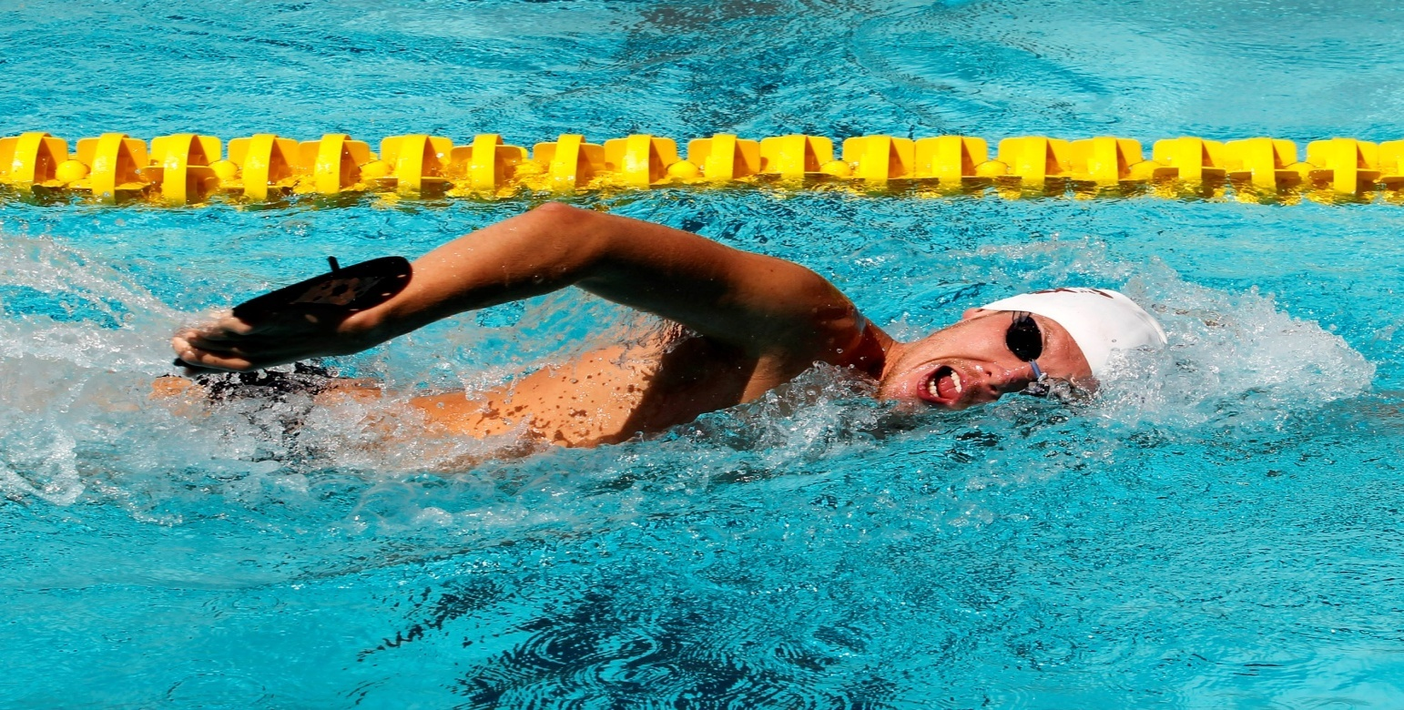
Mistrzostwa Polski w Pływaniu – 28-31 maj 2015 r.
Organizatorzy: Miejski Ośrodek Sportu Rekreacji i Rehabilitacji.
Miejsce imprezy: Floating Arena w dniach 28-31 maj 2015 r.
Ilość uczestników: 650 zawodników.
Przykład rozmieszczenia zdjęcia

Slide 9
Półmaraton Gryfa – 30 sierpnia 2015r.
Organizator: Miejski Klub Lekkoatletyczny.
Miejsce imprezy: Ulice miasta.
Ilość uczestników: 1300 zawodników.
Jeden z najstarszych biegów ulicznych w Polsce i najstarsza impreza biegowa w Szczecinie. Biegacze mają do pokonania dystans 21,097 km. Zawodnicy rywalizują w kategoriach wiekowych kobiet i mężczyzn. Adresatami zadania są mieszkańcy miasta Szczecina, biegacze z Polski oraz zagranicy.

Slide 10
Dziękuję za uwagę!
www.szczecin.eu

